Slide 1

自動保管棚管理システム
永野 (担当：バックエンドSQL Server / ASP.NET Core API)
デイネス (担当：フロントエンド／Pages・wwwroot・CSS・JS)
渋谷 (担当：コンソールアプリ C# 常駐アプリ（実機ポーリング）)
2026年6月29日

Slide 2




AGENDA
本日ご報告する内容
プロジェクト概要と担当範囲
システム構成とアーキテクチャ
実装した5つの画面（設計仕様との対応）
PWA対応とスマートフォン実機テスト
開発中に遭遇した課題と解決
自動保管棚管理システム ― フロントエンド進捗報告
2
Notes:
6つのトピックを今日の流れとして提示。フロントエンド単体でどこまで実装・検証したかに重点を置く。

Slide 3
OVERVIEW
プロジェクト概要と担当範囲
システム概要
チーム構成
本システムは、自動保管棚搬送管理システムにおける「保管棚制御シミュレータ」である。 自動保管棚搬送システムを模擬的に再現し、搬送制御ロジックの検証およびフロントエンド・バックエンド間の通信検証を行うことを目的とする。 システムを構成する各要素の役割は以下の通りとする。
・スマートフォン
PWA（Progressive Web App）形式を採用したWebブラウザ画面 バックエンドサーバーへアクセスし、棚の状態監視、JOB管理、在庫監視、履歴表示を行うほか、搬送指示（JOB）を生成する。
・バックエンドサーバー
ASP.NET Coreで構築し、スマホ向けに画面（Razor Pages）やデータ通信用API（Web API）を提供する。
・保管棚シミュレータ(スタブ装置)
C#のコンソールアプリケーションとして構築し、実際の自動保管棚や搬送デバイスを疑似的に再現する。 サーバーからの搬送指令（プッシュ）を受信、または定期的なポーリングによる指示取得（プル）を契機に擬似的な搬送動作（時間経過）を行い完了結果をサーバーへ返却する。
フロントエンド担当
ディネス Pages / wwwroot
バックエンド担当
永野 SQL Server / ASP.NET Core API
コンソールアプリ担当
渋谷 C# 常駐アプリ（実機ポーリング）
自動保管棚管理システム ― フロントエンド進捗報告
3

Slide 4
OVERVIEW
機能一覧
フロントエンド
機能 | 概要
[Main] ディスパッチコンソール | TRANSFER（搬送）ジョブの送信、および即時割り込みの STOP（停止）ボタンを配置します。
[Shelves] ストッカー一覧 | 各棚の空き状況・占有状況をグリッドUIで可視化します。
[Jobs] ジョブ監視 | 現在実行中のタスク、待機中（Pending）、および完了済みジョブの一覧を表示します
[Stocker List] 棚・在庫グリッド | システム内の全保管棚の情報を表示します。
[History] 履歴ログ | データベースに保存された最新のシステム警告やトランザクション履歴を表示します。
自動保管棚管理システム ― フロントエンド進捗報告
3

Slide 5
OVERVIEW
機能一覧
保管棚シミュレータ(スタブ装置)
機能 | 概要
オンライン / オフライン管理機能 | コンソールの通信状態及び稼働状態を管理(模擬)
指示受信機能 | サーバーから送信される動作指示を受信する
指示問い合わせ機能(Polling) | コンソール側からサーバーに5秒ごとに通信報告及びJOB問い合わせを行う
指示判定機能 | 受信した指示のcommand(TRANSFER、STOP)を判定し、実行する機能へ振り分ける
指示実行機能 | TRANSFER指示を実行する
停止指示実行機能 | STOP指示を実行する
実行結果通知機能 | JOB状態をサーバーへ通知する
自動保管棚管理システム ― フロントエンド進捗報告
3

Slide 6
OVERVIEW
機能一覧
バックエンドサーバー
機能 | 概要
画面提供機能 | スマホ（PWA）からのアクセスに対し、画面の枠組み（Razor Pages）を返却
各種状態取得機能 | 棚在庫、全保管棚、JOB一覧、履歴ログの最新データをDBから取得して返却
搬送JOB生成機能 | スマホからの要求を受信し、重複や空き棚チェック後に新規JOBを採番、DBへ「未処理」として登録
JOB削除機能 | 指定JOBが「搬送中」でないならJOBを物理削除する。すでにスタブが搬送中の場合はキャンセル不可
停止指令送信機能 | 画面からの停止要求を受け、対象スタブへHttpClientを用いて即座に「STOPコマンド」をプッシュ送信する。
オンライン通知受付機能 | スタブ起動時の通知を受け、DBの保管棚状態を「ONLINE/IDLE」に更新し、開始ログを記録する。
JOB自動配信機能 | DBから「ONLINEかつIDLE」のスタブと「未処理」JOBを検出して、自動でプッシュ送信する。
定期指示取得受付機能 | スタブからの5秒毎の確認を受け、未処理JOBがあれば引き当ててスタブへ返却する。
搬送状態・結果報告受付機能 | スタブからの進捗報告（RUNNING / COMPLETED / ABORTED）を受信し、以下の通り連動更新を行う。
スタブ死活監視機能 | 現在時刻と最終通信時刻をチェック行う。スタブとの通信が発生する度にDB上の最終通信時刻を更新。
自動保管棚管理システム ― フロントエンド進捗報告
3

Slide 7




ARCHITECTURE
システム全体構成（3層構造）
REST API
(JSON / HTTPS)
/api/stub/*
(死活監視・JOB取得)
スマートフォン
3秒ごとに自動ポーリング
ASP.NET Core API
コンソールアプリ
Webブラウザ（フロントエンド）
バックエンド（サーバー）
C# 常駐プログラム
Razor Pages / Bootstrap5 / Vanilla JS
Controllers / SQL Server
実機（ストッカー機器）を制御
フロントエンド／バックエンドの完全分離設計 PageModel（C#）はDBへ直接アクセスせず、画面表示後にJavaScript（amhs-core.js）がREST APIを叩く構成。これにより、バックエンドの実装状況に関係なく、フロントエンド単体でのテストが可能になった。
自動保管棚管理システム ― フロントエンド進捗報告
4

Slide 8
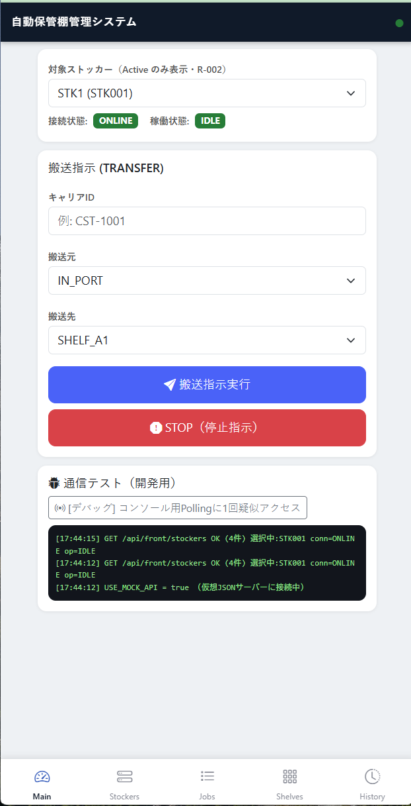
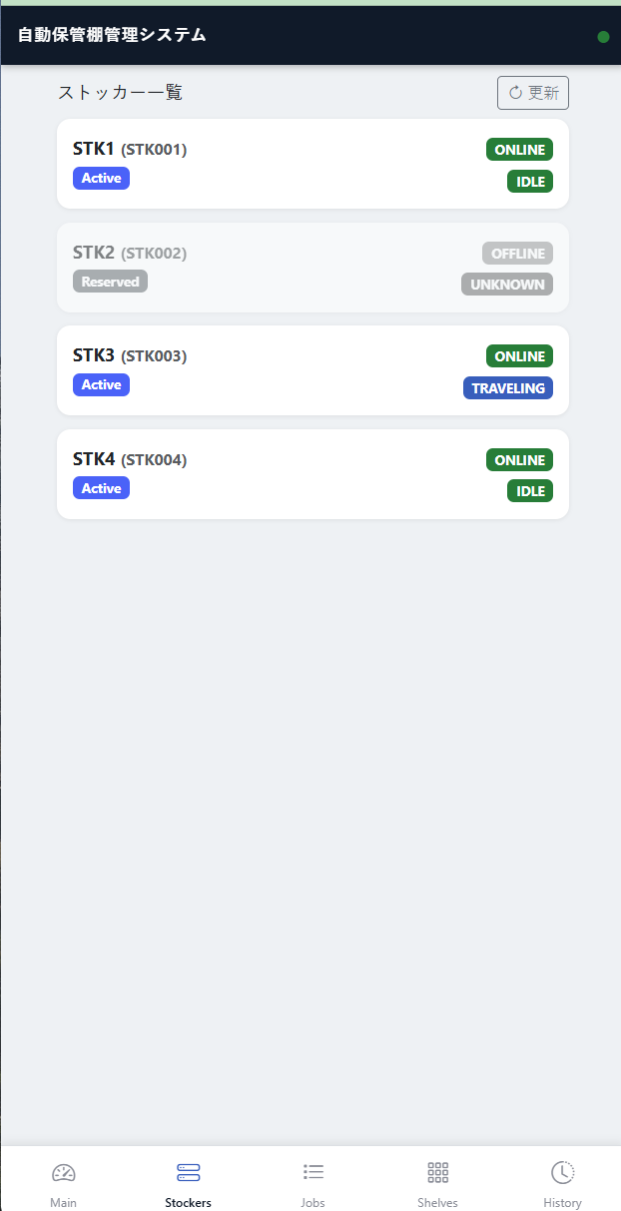
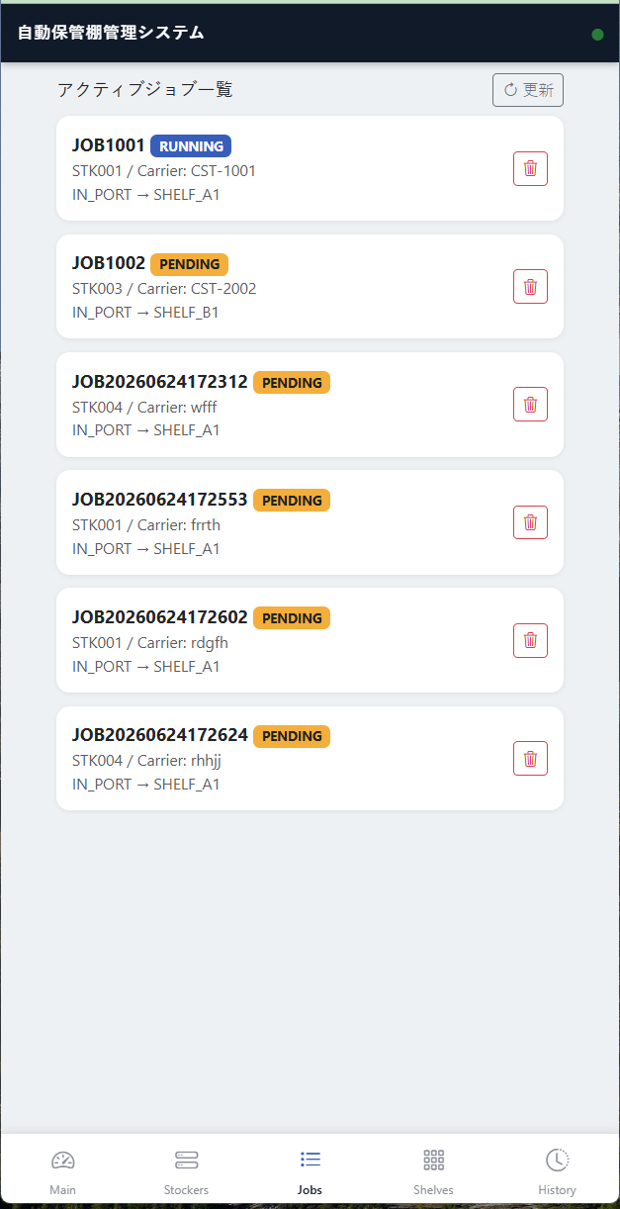
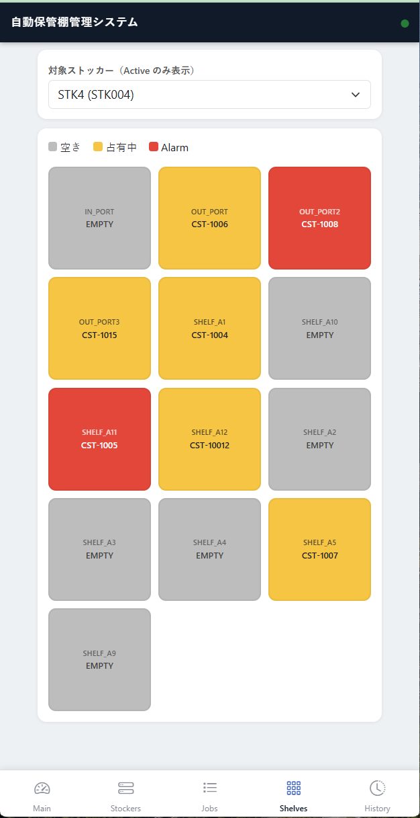
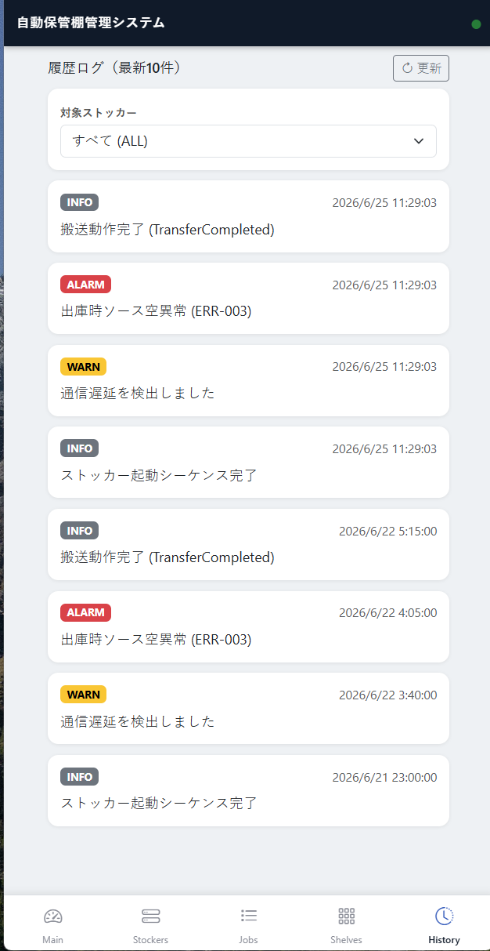
SCREENS
実装した画面構成（5タブ構成）
① Main
② Stockers
③ Jobs
④ Shelves
⑤ History
ディスパッチ
コンソール
ストッカー
一覧
ジョブ
監視
棚・在庫
グリッド
履歴
ログ
共通レイアウト（App Shell） ヘッダーと固定ボトムナビゲーションは _Layout.cshtml に1か所だけ実装し、全タブで共有。
自動保管棚管理システム ― フロントエンド進捗報告
5

Slide 9


SCREEN 01 / MAIN
Main画面（ディスパッチコンソール）
搬送指示の送信と、ストッカーの稼働状態をリアルタイムに確認する中心画面。
F-002 搬送指示（TRANSFER）送信
キャリアID・搬送元・搬送先を指定し POST /api/front/equipment/command を送信
F-007 安全インターロック
OFFLINE または TRAVELING 中は搬送ボタンを自動的に無効化
開発用 通信テストパネル
3秒ポーリングの結果とAPI応答コードをリアルタイム表示
自動保管棚管理システム ― フロントエンド進捗報告
6

Slide 10



SCREEN 02 / STOCKERS
Stockers画面（ストッカー一覧）
全ストッカーの接続状態・稼働状態をBootstrapカード形式で一覧表示。
F-009 ストッカー状態一覧
GET /api/front/stockers を3秒ごとに取得し自動更新
R-004 OFFLINE時のグレーアウト
接続が切れているストッカーはカード全体を視覚的に減光表示
デザイン Active／Reservedバッジ
登録状態をひとめで判別できるよう色分けバッジで表示
自動保管棚管理システム ― フロントエンド進捗報告
7

Slide 11

SCREEN 03 / JOBS
Jobs画面（ジョブ監視）
PENDING/RUNNING/COMPLETED/ABORTEDのアクティブジョブを一覧化し、削除も可能。
F-004 アクティブジョブ監視
GET /api/front/jobs/active を3秒ごとに自動取得・表示
ステータス別バッジ色分け
PENDING(橙) / RUNNING(青) を一目で識別可能に
ジョブ削除機能
DELETE /api/front/jobs/{jobId} で個別ジョブを削除
自動保管棚管理システム ― フロントエンド進捗報告
8

Slide 12

SCREEN 04 / SHELVES
Shelves画面（棚・在庫グリッド）
選択中ストッカーの棚配置を3列グリッドで色分け表示。
F-005 Activeのみ表示フィルタ
ドロップダウンには status==="Active" のストッカーのみ抽出表示
在庫状態を3色で表示
空き(灰)／占有中(黄)／Alarm(赤) を棚セルの色で即時判別
タップで状態確認
各セルをタップして空き・占有・Alarmの表示を切替（デモ用）
自動保管棚管理システム ― フロントエンド進捗報告
9

Slide 13


SCREEN 05 / HISTORY
History画面（履歴ログ）
システムイベント・アラーム履歴を最新件まで表示。
F-006 履歴ログ表示
GET /api/front/logs/recent?stockerId=... を取得し最新順に表示
「すべて(ALL)」対応ドロップダウン
全件表示と個別ストッカー絞り込みの両方に対応するよう改修
ログレベル別バッジ
INFO（灰）／ WARN（黄）／ ALARM（赤）で重要度を視覚化
自動保管棚管理システム ― フロントエンド進捗報告
10
Notes:
ALLドロップダウンはバックエンドの必須パラメータ制約を踏まえてフロント側で追加対応した経緯を話す。

Slide 14

PWA
PWA（Progressive Web App）対応
manifest.json
sw.js（Service Worker）
display: "standalone" → ブラウザUIなしで起動
orientation: "portrait" → 縦画面に固定
192px／512px／maskable アイコンを用意
App Shell（HTML/CSS/JS）をCache-Firstで保存
/api/* は常にキャッシュ対象外（データの新鮮さを優先）
オフライン時もApp Shellの枠組みは表示可能
スマートフォン実機インストール手順
①証明書の信頼
②同一Wi-Fi接続
③インストール
④動作確認
mkcert で生成した証明書をAndroidのCA証明書として信頼登録
PCのIPアドレス＋ポートへHTTPS接続（Service WorkerはHTTPS必須）
Chromeの「ホーム画面に追加」からアイコンを追加
スタンドアロン起動・縦画面固定・オフライン表示を確認
自動保管棚管理システム ― フロントエンド進捗報告
12

Slide 15
DEBUG TOOLS
通信テスト・デバッグ機能（Main画面）
コンソールアプリ（C#）が実装される前から、サーバー側エンドポイントを単体で検証できるよう、4段階のライフサイクルを疑似送信するデバッグパネルをMain画面に実装。
→
→
→
① Polling
② Online
③ Started
④ Completed
/api/stub/equipment/polling
/api/stub/equipment/online
/api/stub/equipment/started
/api/stub/equipment/completed
保留JOBの有無を確認
コンソール起動を報告
搬送開始（TRAVELING）
搬送完了（IDLE・棚移動）
実際のログパネル表示例（status コード・応答本文をそのまま表示）
[14:32:01] [デバッグ:started] POST /api/stub/equipment/started 送信 -> {"stockerId":"STK001","jobStatus":"RUNNING",...}
[14:32:01] [デバッグ:started] 応答 <- status=200 body={}
[14:32:05] [デバッグ:dispatch] 応答 <- status=400 (エラー) body={"errorCode":"ERR-002","message":"...重複エラー..."}
スマートフォン実機ではDevToolsが使えないため、このパネルが唯一の応答確認手段となる
自動保管棚管理システム ― フロントエンド進捗報告
13

Slide 16
TROUBLESHOOTING
開発で遭遇した課題と解決
課題 | 原因 | 解決
静的ファイルが404になる | ASP.NET Coreのファイル指紋(ハッシュ)とキャッシュの不整合 | リビルドで解消、開発中は UseStaticFiles に変更し恒久対応
画面遷移してもデータが更新されない | Service Workerのキャッシュ優先(Cache-First)戦略 | 開発中は古いService Workerを自動アンインストールする処理を追加
履歴ログの日付が Invalid Date | API応答のキー名(timeStamp)とJS側参照名(timestamp)の不一致 | 実際のレスポンスをコンソールで確認しキー名を統一
搬送指示でサーバーエラーが発生 | バックエンドSQLでパラメータ名が不一致(@Source未定義) | スタックトレースから原因箇所を特定し、修正案を提示
自動保管棚管理システム ― フロントエンド進捗報告
14

